Slide 1

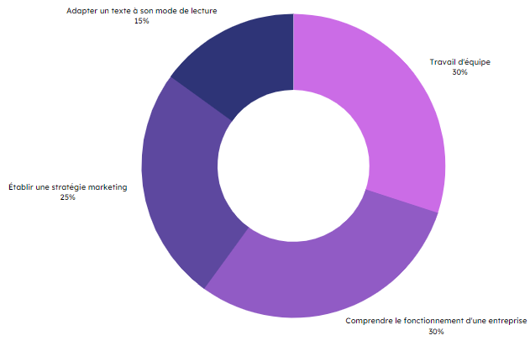

Cahier des charges
Rendu final
En groupe de 4 personnes
Rédiger le contexte et la présentation de l’entreprise.
Établir une étude de la concurrence.
Déterminer la structuration organisationnelle.
Créer le modèle PESTEL et la matrice SWOT.
Établir sa stratégie marketing.
Déterminer les perspectives et retombées économiques.
Réaliser un rapport comprenant les informations précédentes et :
- Typographie et mise en page adaptées.
- En adapter une partie à la lecture sur écran
Logo de l’entreprise créée
Création d’une
entreprise
Méthodes et technologies
Compétences
Adapter un texte à son mode de lecture
15 %
Travail d’équipe
30 %
Établir une stratégie marketing
25 %
Microsoft Word
Comprendre le fonctionnement d’une entreprise
30 %
THÉRON Evan

